Slide 1
Тема уроку: Види і фасони корсетних виробів, їх характеристика, вимоги до вказаного асортименту виробів
Підготувала:
Викладач спец.предметів
Славопас О.М.

Slide 2
Мета уроку:
засвоїти знання про класифікацію корсетних виробів, їх характеристику, вимоги до вказаного асортиенту

Slide 3
Корсетні вироби – це предмети жіночого туалету, які в тій чи іншій мірі визначають форму і розміри окремих ділянок жіночого тіла, як то груди або стегна.

Slide 4
Корсетні вироби класифікують:
За формотвор-ними ділянками
За призначенням
За видом матеріалу
Notes:
Content Layouts

Slide 5
Класифікація корсетних виробів за призначенням:
Загального
призначення
Лікувальні
Спеціального
призначення

Slide 6
з нееластичних
матеріалів
з нееластичних
матеріалів
з вставками
з еластичного трикотажного полотна
Класифікація корсетних виробів за видом матеріалу:

Slide 7
Класифікація корсетних виробів за формотворними ділянками:
Бюстгальтерна група
Поясна група
Корпусна група
* Бюстгальтер
* Напівграція
* Бюстгальтер- комбінація
*Пояс для панчох
*Напівкорсет
*Корсет
*Пояс -труси
*Пояс -панталони
*Грація
*Напівграція-спідниця
*Грація-труси
*Грація-панталони

Slide 8
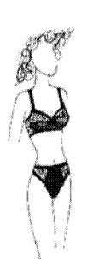
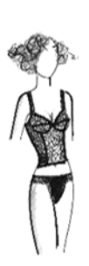
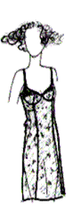
Види корсетних виробів бюстгальтерної групи
а б в
а – бюстгальтер; б – напівграція; в – бюстгальтер-комбінація

Slide 9
Форми бюстгальтера
Балконет Уандер-бра Пуш-ап Корбей Невидимка
Бандо Безшовний Для годування Спортивний

Slide 10
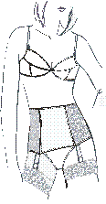
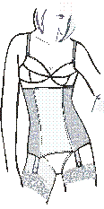
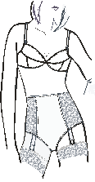
Види корсетних виробів поясної групи
а б в г
а – пояс для панчох; б – напівкорсет; в – корсет; г – пояс -труси

Slide 11
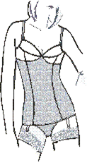
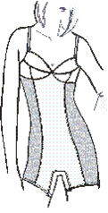
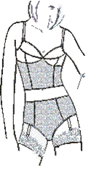
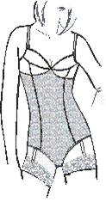
Види корсетних виробів корпусної групи
а б в г
а – грація; б – грація-труси; в – грація-панталони; г – напівграція

Slide 12
Вимоги до корсетних виробів
1
Повинні бути гігієнічними
2
Зручними і комфортними при експлуатації
3
Своїми розмірами і формою відповідати розмірам і формі жіночого тіла

Slide 13
Список використаних джерел
1. Дорчинская Т. Й. Швейная справа. – К.: Освіта., 2000. – 134 с.
2. Климчук Л. В. Швейна справа. – К.: Освіта, 2001. – 176 с.
3. Мацкевич Т. И. Азбука кройки и шитья. – Минск: ООО «МСТ», 2000. –
335 с.
4. Янчевская Е. А., Тимашева З. Н. Конструирование и особенности
изготовления легкой одежды сложных форм. – М.: Лёгкая и пищевая
индустрия, 2011. – 396 с.

